Slide 1
Обследование грамматического строя речи 2
Составил: Логопед Детского сада № 4 «Колосок»
п. Новочернореченский Козульского района
Ишутченко Н.В

Slide 2
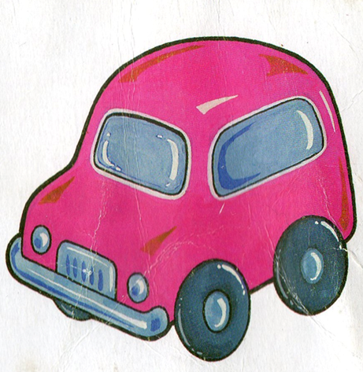
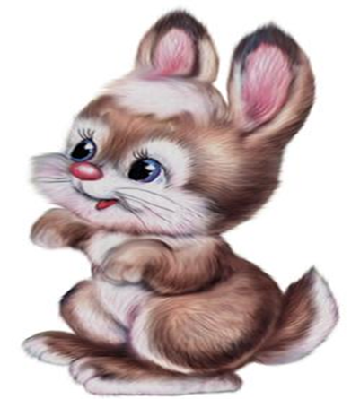
Согласование падёжных окончаний
Именительный У тебя есть кто? Что?
Родительный У них нет кого? Чего?
Творительный Доволен кем? Чем?
Винительный Любишь кого? Что?
Предложный Думаешь о ком? О чём?
Дательный Радуюсь кому? Чему?

Slide 3
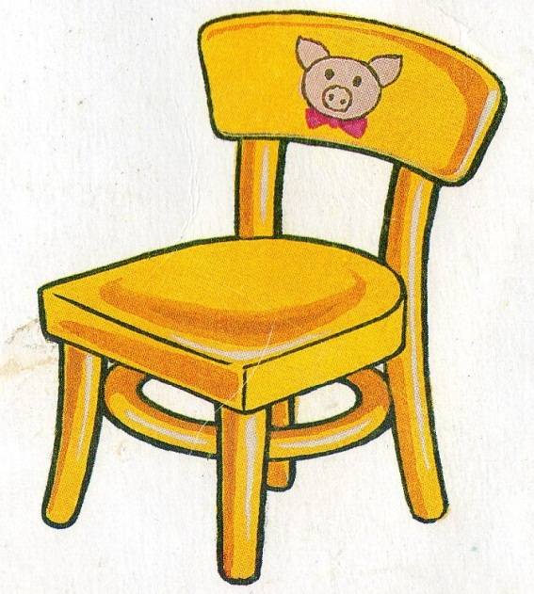
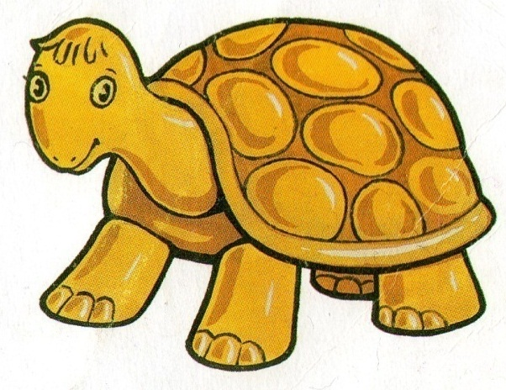
Образование уменьшительно-ласкательных форм

Slide 4
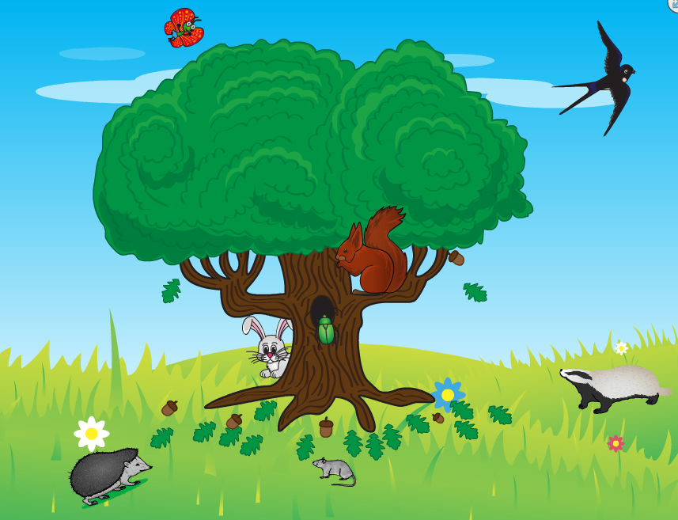
Согласование с предлогами

Slide 5
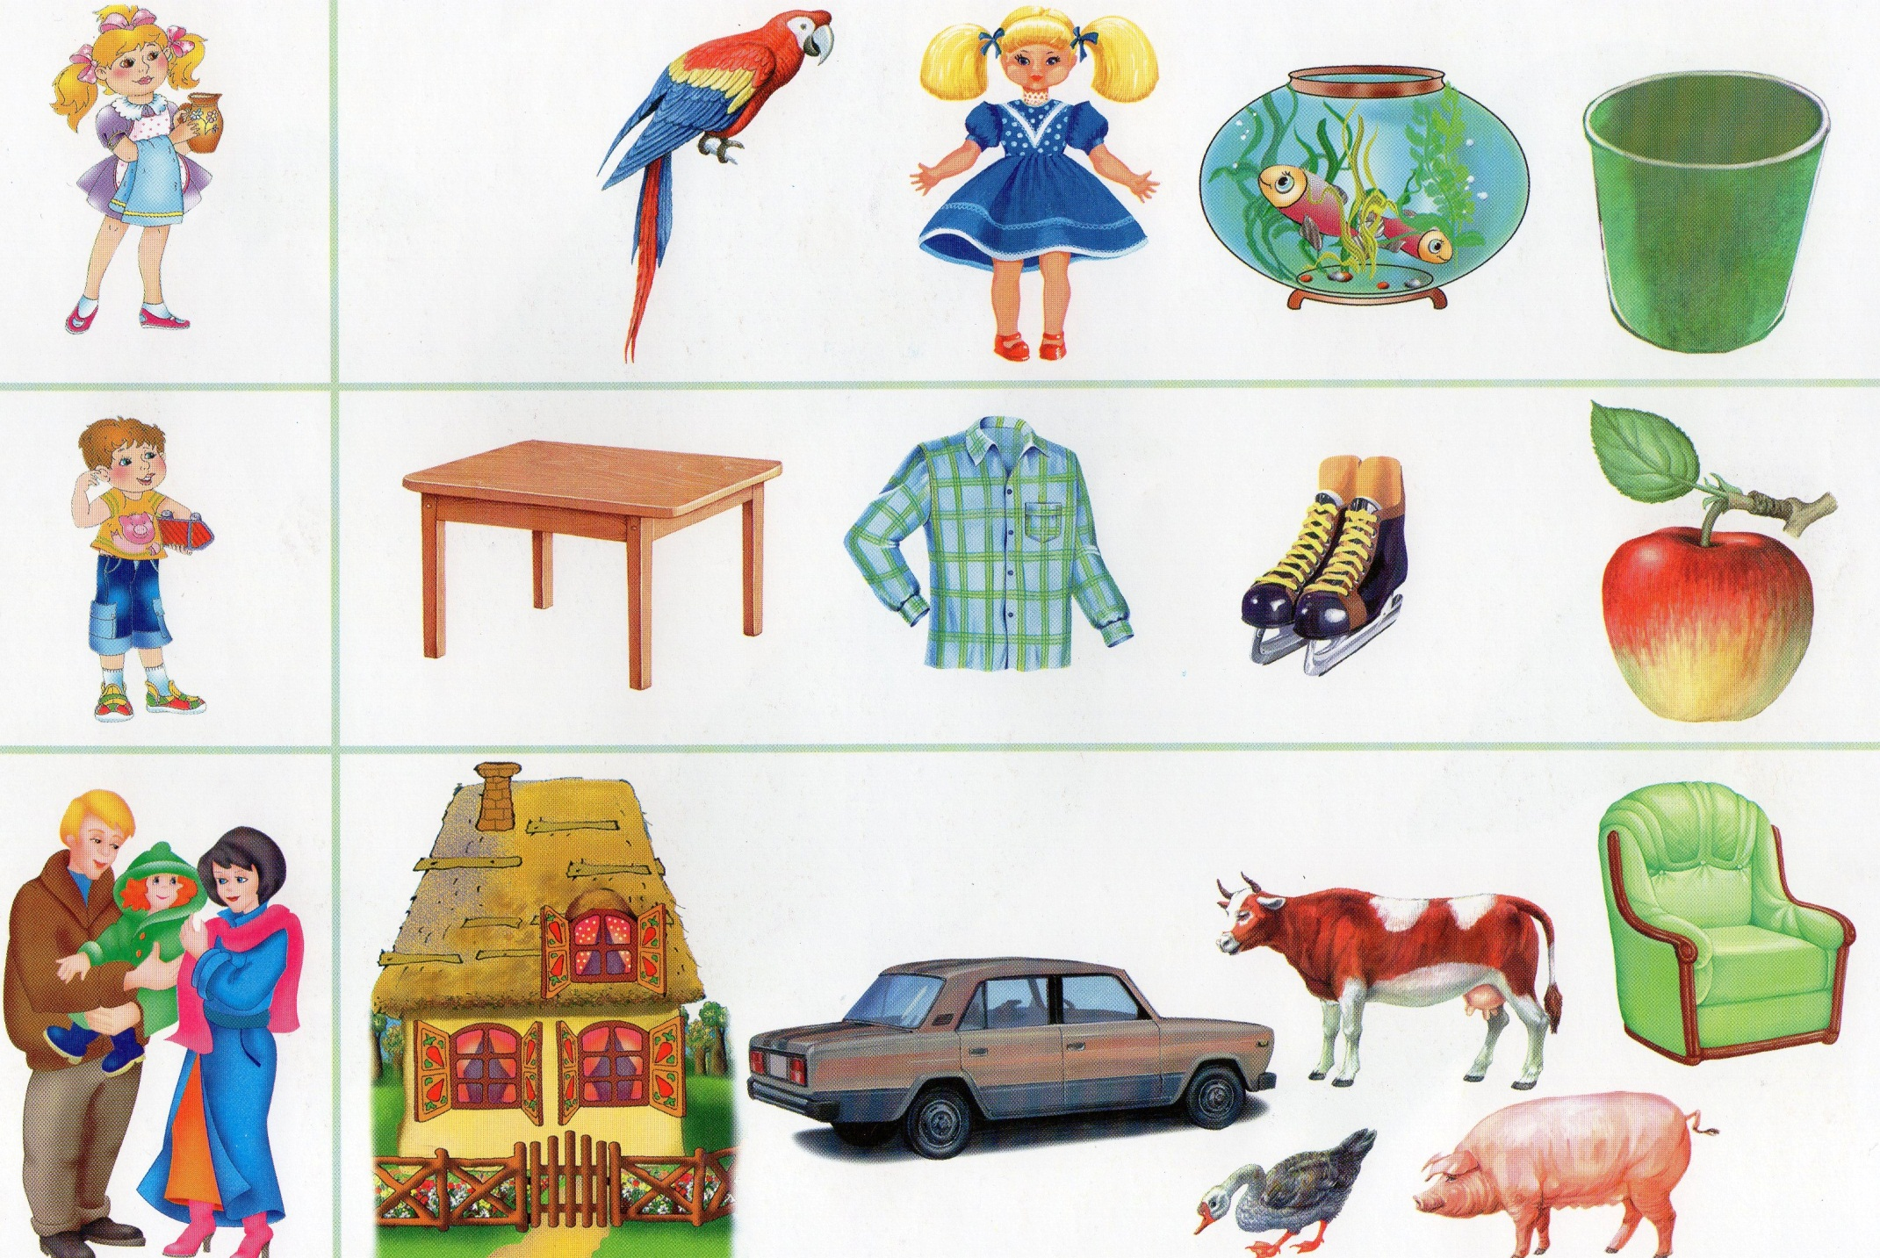
Определение рода имён существительных с помощью замены местоимениями

